Slide 1
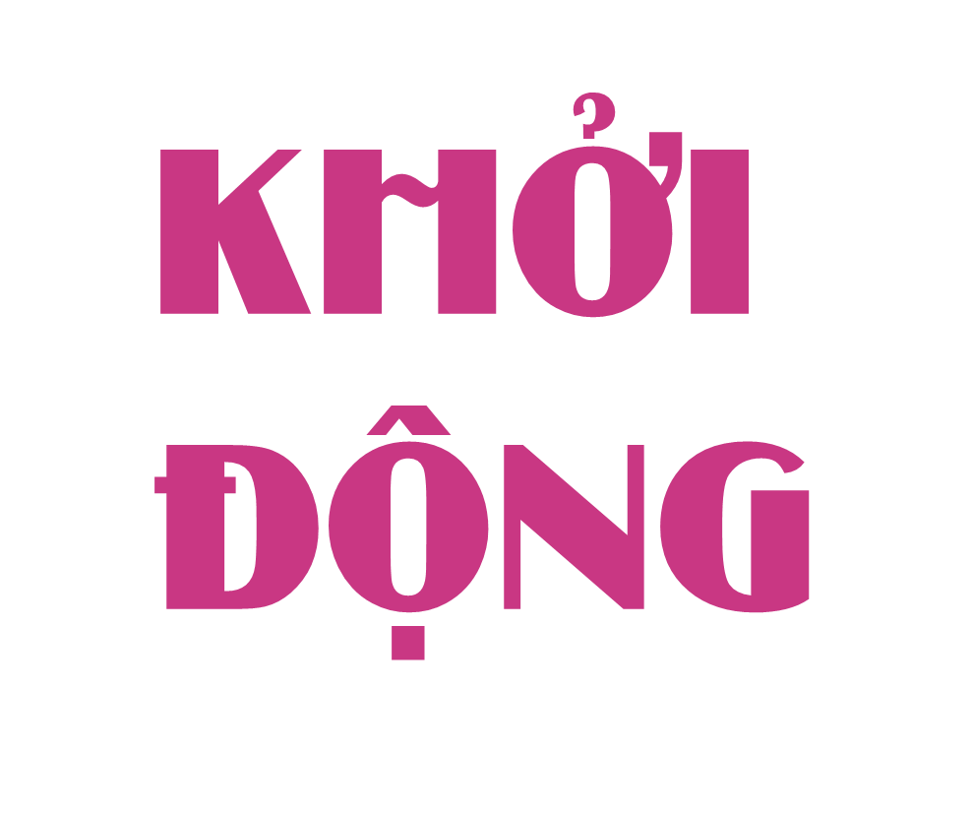
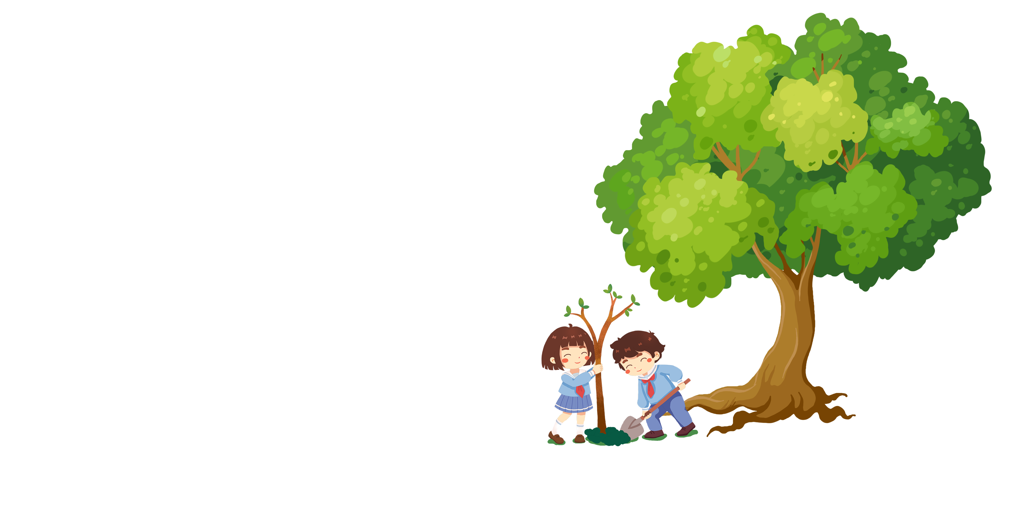
Notes:
1

Slide 2

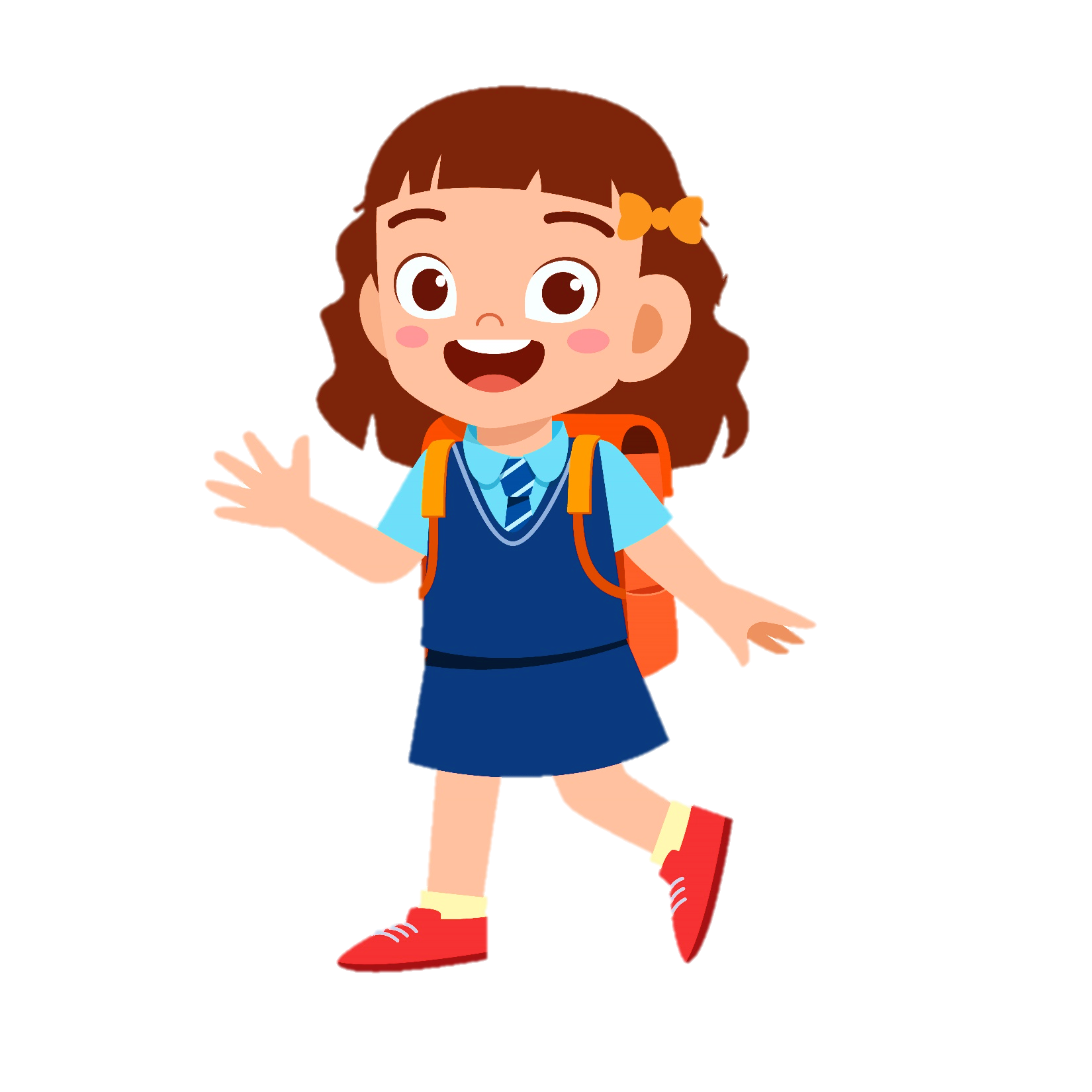

Slide 3
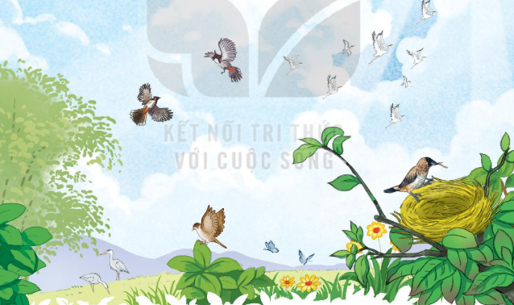






1. Ghép tranh sau với tên bài học phù hợp?
Bầu trời
Mưa
Cóc kiện trời
Mùa vàng
Notes:
3

Slide 4
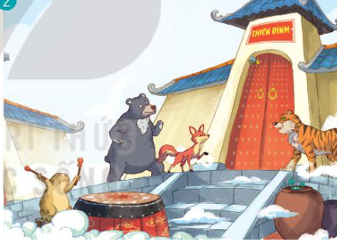
2. Ghép tranh sau với tên bài học tương ứng:
Cóc lên trời
Hạt thóc
Ngày hội rừng xanh
Cóc kiện trời
Notes:
4

Slide 5
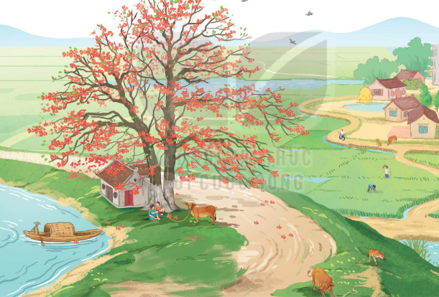
3. Ghép tranh sau với tên bài học tương ứng:
Cây đa
Hạt thóc
Cây gạo
Cây táo
Notes:
5

Slide 6
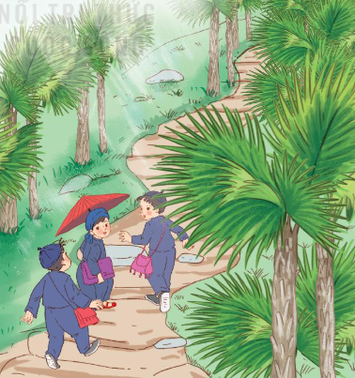
4. Ghép tranh sau với tên bài học tương ứng:
Bầy voi rừng Trường Sơn
Chuyện bên cửa sổ
Quả hồng của thỏ con
Mặt trời xanh của tôi
Notes:
6

Slide 7
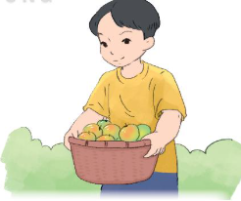
5. Ghép tranh sau với tên bài học phù hợp?
Tay trái và tay phải
Chuyện bên cửa sổ
Mèo đi câu cá
Những cái tên đáng yêu
Notes:
7

Slide 8


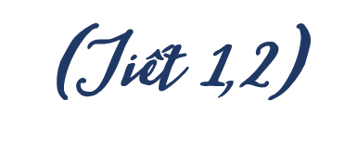
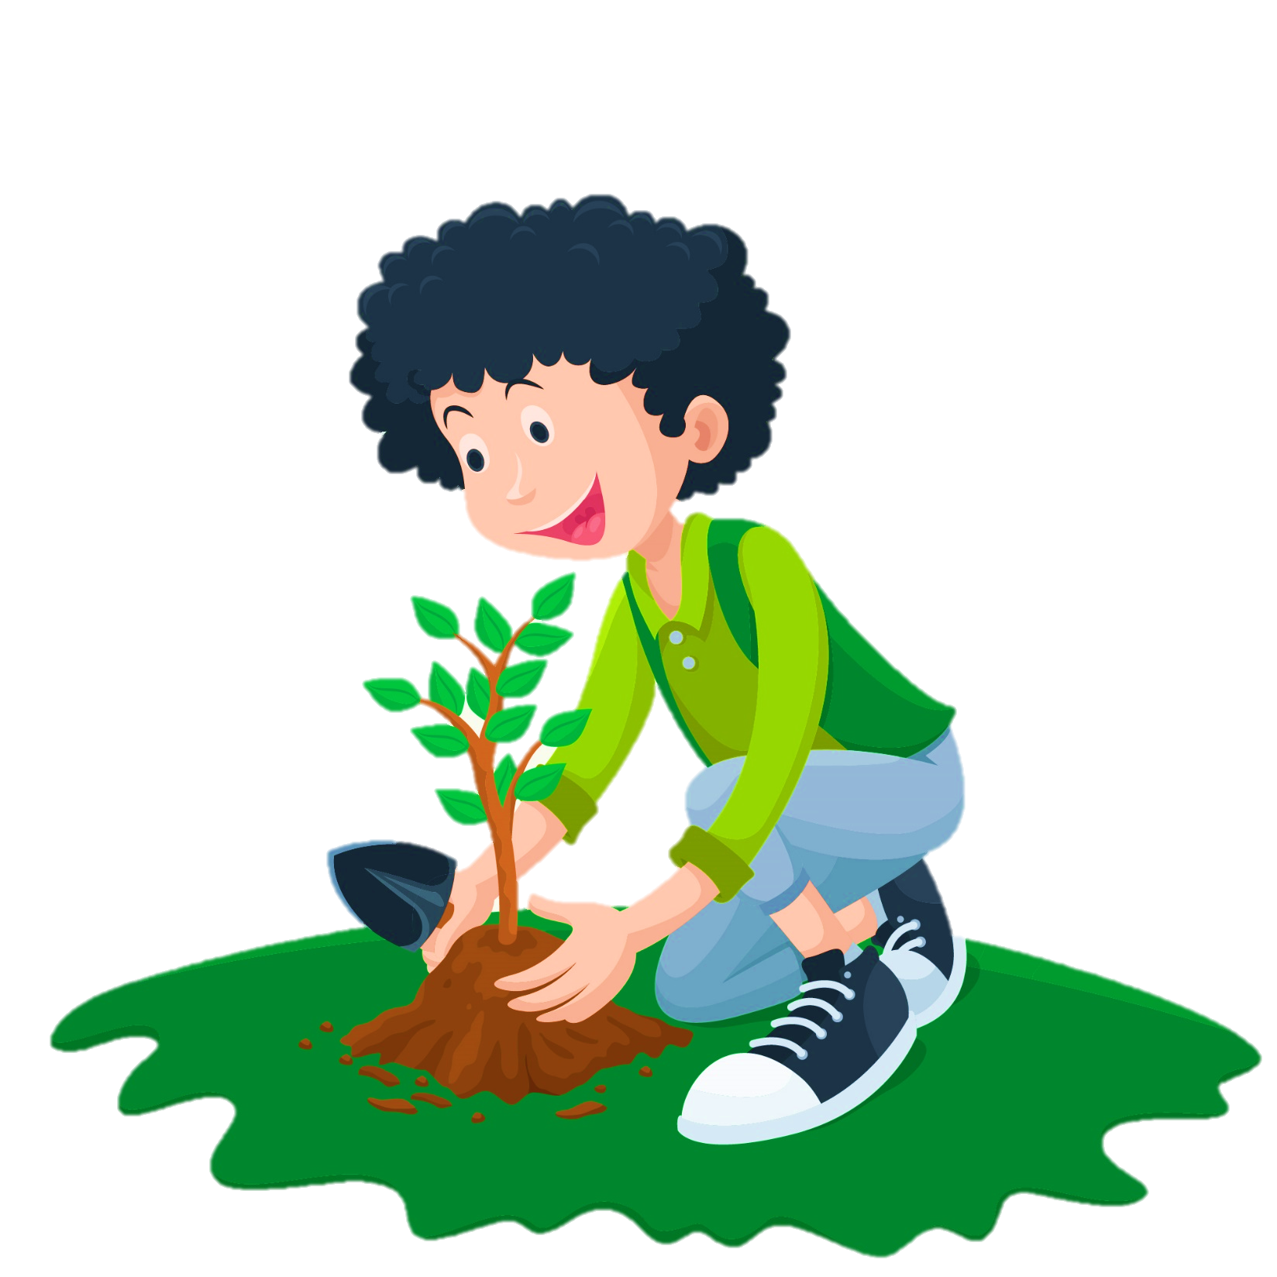
Tiếng việt
Notes:
8

Slide 9
YÊU CẦU CẦN ĐẠT
- Đọc đúng các từ, câu, đọc to rõ ràng câu chuyện, bài thơ, bài văn đã học (từ tuần 19 đến tuần 26),
- Biết đọc diễn cảm lời của nhân vật trong bài học; biết nghỉ hơi ở chỗ có dấu câu hoặc chỗ ngắt nhịp thơ.
- Biết đọc theo ngữ điệu phù hợp với vai được phân trong những đoạn đối thoại có hai hoặc ba nhân vật. Thuộc được 1 số đoạn thơ đã học.

Slide 10

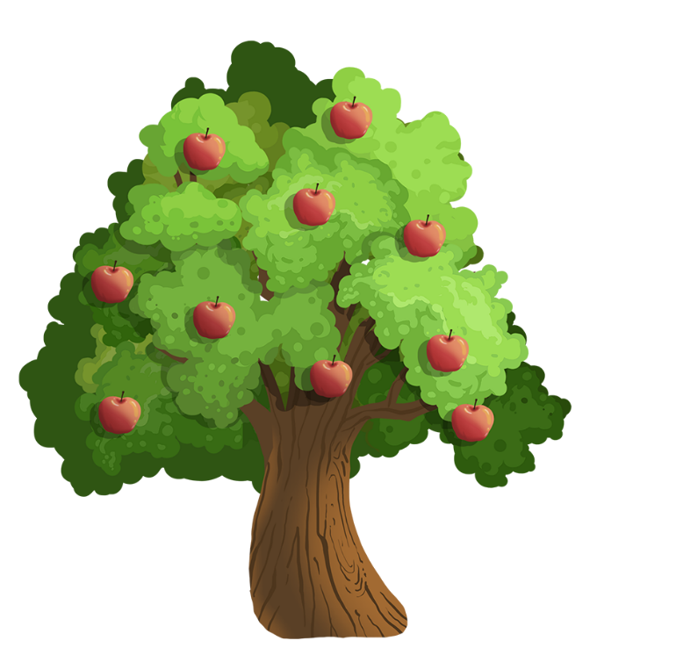
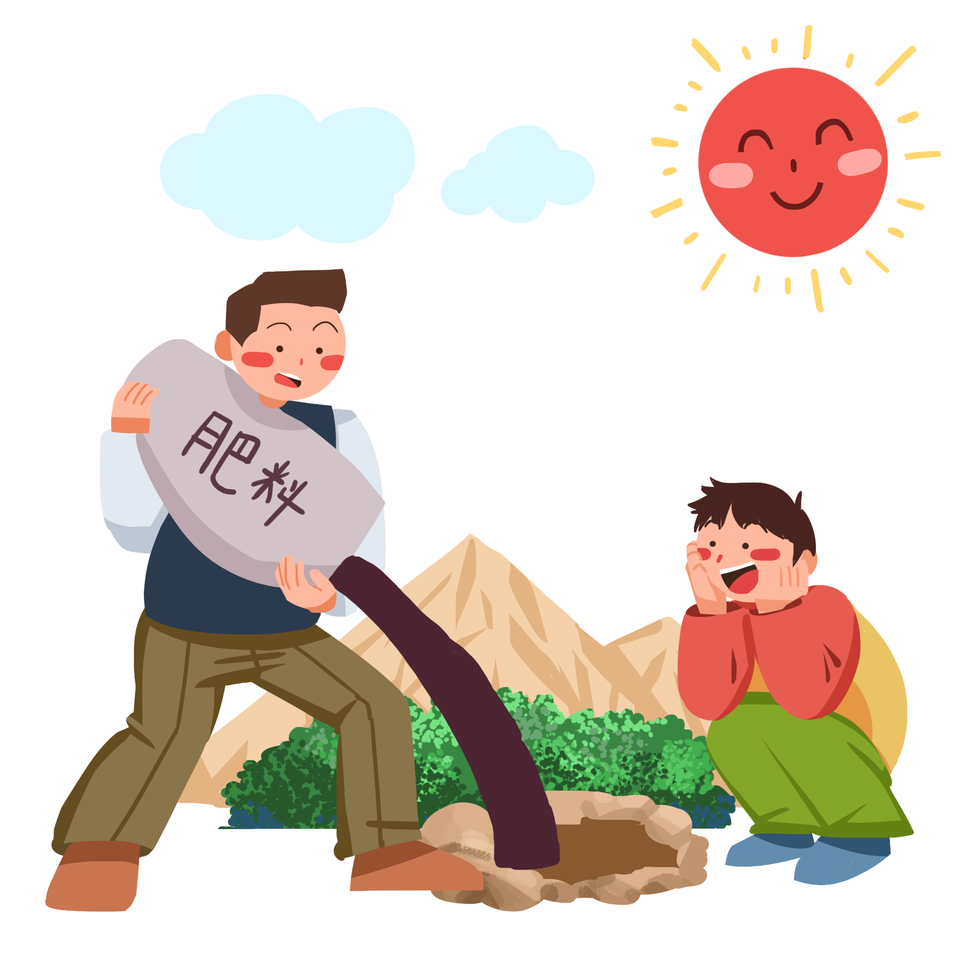
Notes:
10

Slide 11
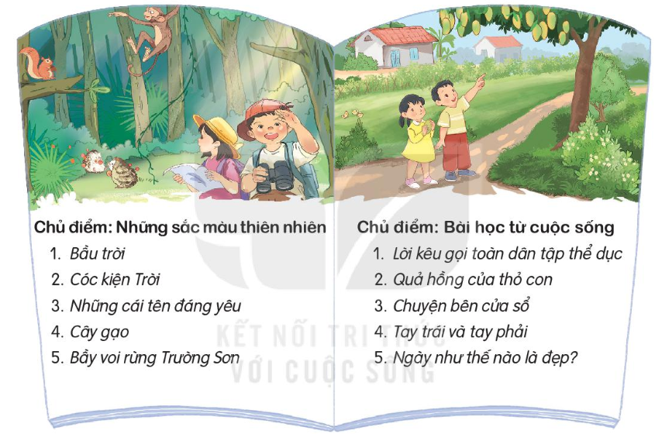
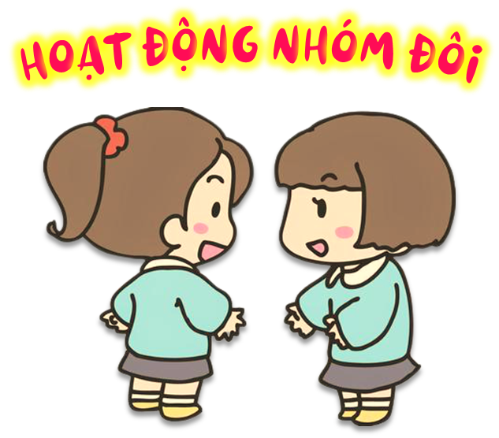
1. Chọn và nêu nội dung của 3 bài trong số các bài dưới đây:

Slide 12

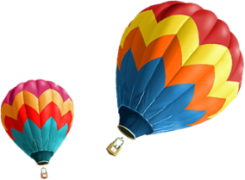
Trò chơi: Con số bí ẩn
Các nhóm hãy chọn một số bất kì. Đọc và trả lời câu hỏi tương ứng với bài đọc.

Slide 13



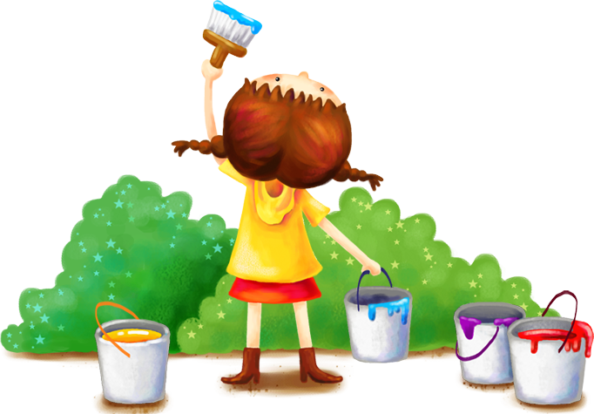
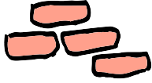



Slide 14
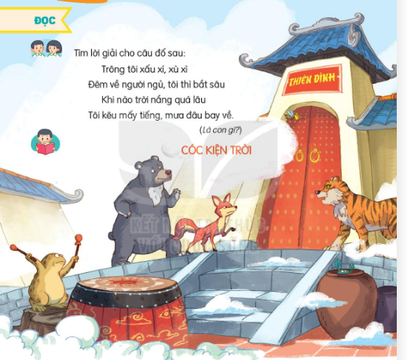

1. Nêu nội dung của bài Cóc kiện trời
Câu chuyện kể về hành trình cóc cùng các con vật lên thiên đình đòi Trời cho mưa xuống mặt đất. Câu chuyện còn đưa ra cách giải thích thú vị về hiện tượng hễ cóc nghiến răng thì trời đổ mưa.

Slide 15
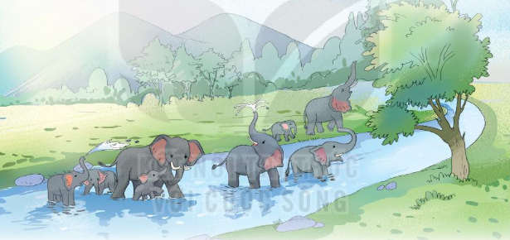
2. Nêu nội dung của bài Bầy voi rừng Trường Sơn
Bài đọc cho thấy vẻ đẹp của cảnh vật rừng Trường Sơn và bầy voi – loài vật mang vẻ đẹp khỏe khoắn, thông minh và tình nghĩa.

Slide 16
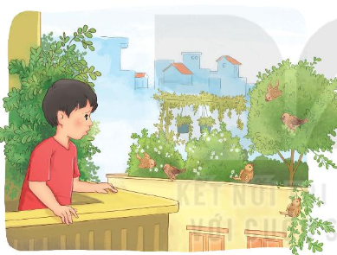
3. Nêu nội dung của bài Chuyện bên cửa sổ
Câu chuyện kể về bài học của một cậu bé. Do cậu cư xử thiếu thân thiện với đàn chim nên chúng đã bay đi nơi khác, không trở lại nữa. Cậu bé đã hiểu ra rằng: Nếu yêu quý thiên nhiên thì thiên nhiên cũng yêu quý bạn.

Slide 17
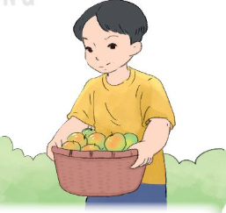
4. Nêu nội dung của bài Tay trái và tay phải
Bài đọc thể hiện cuộc xích mích nhỏ giữa tay trái và tay phải. Nhờ đó, hai tay nhận ra được tầm quan trọng của nhau.

Slide 18
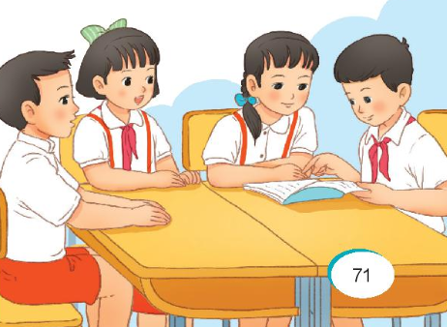
2. Đọc 1 trong những bài thơ trên và trả lời câu hỏi
a. Bài đọc viết về ai hoặc viết về sự vật gì?
b. Em nhớ nhất chi tiết nào trong bài đọc?
c. Em học được điều gì từ bài đọc?

Slide 19
2. Đọc 1 trong những bài thơ trên và trả lời câu hỏi
a. Bài đọc viết về ai hoặc viết về sự vật gì?
Tay trái tay phải
Bài đọc viết về tay trái và tay phải.

Slide 20
2. Đọc 1 trong những bài thơ trên và trả lời câu hỏi
b. Em nhớ nhất chi tiết nào trong bài đọc?
Tay trái tay phải
Em nhớ nhất những chi tiết mà khi không có tay trái làm việc cùng, thỏ gặp phải rất nhiều khó khăn và không hoàn thành được công việc. Khi đánh răng, tay phải bận cầm bàn chải nên không sao cầm được cốc nước. Tay phải loay hoay cài khuya áo với một tay rất khó khăn. Khi vẽ tranh thì chỉ có một tay cầm bút màu, không có tay nào để giữ giấy.

Slide 21
2. Đọc 1 trong những bài thơ trên và trả lời câu hỏi
c. Em học được điều gì từ bài đọc?
Tay trái tay phải
Em học được cách phải biết hợp tác, hỗ trợ, đoàn kết, giúp đỡ lần nhau trong mọi hoàn cảnh thì mọi việc mới có thể thành công hoàn thành một cách suôn sẻ, nhanh chóng và chính xác.

Slide 22
3. Đọc bài thơ dưới đây và trả lời câu hỏi.
Trăng ơi... từ đâu đến?
(Trích)
Trăng ơi... từ đâu đến?
Hay từ cánh rừng xa
Trăng hồng như quả chín
Lửng lơ lên trước nhà.
Trăng ơi... từ đâu đến?
Hay biển xanh diệu kì
Trăng tròn như mắt cá
Chẳng bao giờ chớp mi.
Trăng ơi... từ đâu đến?
Hay từ một sân chơi
Trăng bay như quả bóng
Bạn nào đá lên trời.
(Trần Đăng Khoa)

Slide 23

a. Tìm các từ ngữ chỉ sự vật và từ ngữ chỉ đặc điểm trong bài thơ.
Từ ngữ chỉ sự vật: Trăng, cánh rừng, quả, nhà, biển, mắt cá, sân chơi, quả bóng, trời.
Từ ngữ chỉ đặc điểm: hồng, xanh, xa, tròn,...

Slide 24

b. Trong bài thơ, trăng được so sánh với những gì?
Trăng - hồng như quả chín
Trăng - tròn như mắt cá
Trăng - bay như quả bóng

Slide 25
c. Em thích hình ảnh so sánh nào nhất? Vì sao?
Em thích hình ảnh so sánh “Trăng bay như quả bóng/ Bạn nào đá lên trời” vì em cảm thấy trăng tròn rất đáng yêu, vui nhộn, tinh nghịch trên bầu trời như quả bóng của bạn nào đá lên trời.

Slide 26
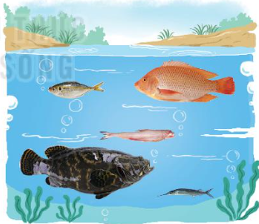

4. Chọn dấu hai chấm hoặc dấu phẩy thay cho bông hoa trong đoạn văn dưới đây:
Không sao đếm hết được các loài cá với đủ màu sắc: cá kim bé nhỏ như qua diêm màu tím, cá ót mặc áo vàng có sọc đen, cá khoai trong suốt như miếng nước đá, cá song lực lưỡng, da đen trũi, cá hồng đỏ như lửa,...

Slide 27
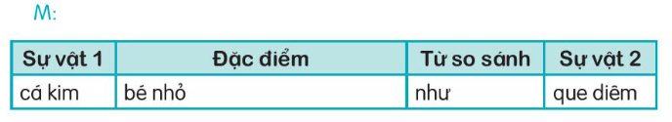
5. Tìm các sự vật được so sánh với nhau trong đoạn văn trên.

Slide 28
Sự vật 1 | Từ đem ra so sánh | Từ so sánh | Sự vật 2
cá khoai | trong suốt | như | que diêm
cá hồng | đỏ | như | lửa

Slide 29
